Slide 1

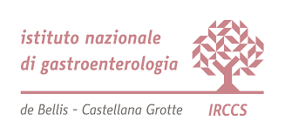
SUPPLEMENTAZIONE VITAMINICA DOPO SADI-S: COSA CAMBIA
Annamaria Sila
Dietista

Slide 2

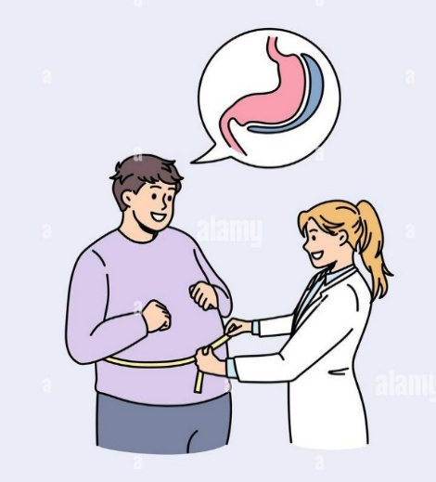
650 milioni di adulti e 340 milioni di bambini
…nel mondo sono considerati obesi. Fattori ambientali e genetici influenzano l’origine della obesità, frequentemente associata a comorbilità.
Le previsioni prospettano una prevalenza globale di obesità che potrebbe raggiungere il 51%, interessando oltre 4 miliardi di individui, con un costo annuo stimato di 4 trilioni di dollari entro il 2035. Trattare l’obesità, le sue conseguenze psicologiche e le comorbilità è costoso e richiede un approccio interdisciplinare. www.thelancet.com Published online February 29, 2024 http://dx.doi.org/10.1016/S0140-6736(23)02750-2
La gestione del peso mediante stile di vita spesso fallisce e la chirurgia è l’intervento più efficace, soprattutto nella obesità grave.
I meccanismi principali con cui la chirurgia bariatrica o metabolica influisce sulla perdita di peso sono la restrizione calorica e il malassorbimento, associati a variazioni di molteplici fattori ormonali e neuroregolatori che influenzano la regolazione del metabolismo e dell’assunzione di cibo.
La perdita di peso duratura dopo la chirurgia bariatrica dipende molto anche dall’aderenza del paziente alla dieta e all’esercizio fisico.

Slide 3
Confronto interventi bariatrici
Caratteristica | Sleeve Gastrectomy (SG) | Bypass Gastrico (RYGB) | SADI-S
Tecnica | Resezione 70-80% stomaco → tubo gastrico | Tasca gastrica + bypass di duodeno e parte digiuno (2 anastomosi) | Sleeve + anastomosi unica duodeno-ileo (250-300 cm)
Meccanismo | Restrittivo + ↓ grelina | Restrittivo + ipoassorbente + effetto ormonale | Restrittivo + malassorbimento marcato
Perdita di peso | Buona (60-70% eccesso peso) | Ottima (65-80%) | Molto elevata (70-85%)
Effetto sul diabete | Discreto/buono | Molto efficace | Massima efficacia
Carenze nutrizionali | Possibili, meno frequenti | Moderate (B12, ferro, calcio, vit D) | Importanti (proteine, ferro, vit. liposolubili, vit D…)
Supplementi a vita | Consigliati | Obbligatori | Obbligatori e rigorosi
Complicanze tipiche | Reflusso, dilatazione tubo gastrico | Ulcere marginali, dumping, carenze | Diarrea, feci maleodoranti, deficit nutrizionali
Indicazioni | Obesità, anche pazienti giovani | Obesità + diabete/metabolica | Obesità severa, diabete resistente
Complessità chirurgica | Relativamente semplice | Moderata (2 anastomosi) | Avanzata ma più semplice del DS

Slide 4
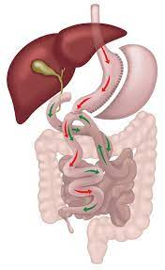
L’intervento SADI-S (Single Anastomosis Duodeno-Ileal bypass with Sleeve gastrectomy) è una tecnica di chirurgia bariatrica ibrida, cioè combina due meccanismi: 1. Restrittivo → riduce la capacità dello stomaco. 2. Malassorbitivo → riduce l’assorbimento di nutrienti a livello intestinale. 🔹 Come funziona? •Si inizia con una sleeve gastrectomy, che prevede la tubulizzazione dello stomaco resecandolo lungo la grande curvatura. •Successivamente si effettua una sola anastomosi duodeno-ileale. •Il duodeno (prima parte dell’intestino tenue, vicino al piloro) viene sezionato; •successivamente viene anastomizzato a un tratto più distale dell’intestino tenue (di solito ileo, a circa 250-300 cm dalla valvola ileocecale)
SADI-S

Slide 5
🔹 Cosa comporta: •Gli alimenti passano dallo stomaco ridotto al duodeno, e da lì direttamente al tratto distale dell’intestino → ridotto tempo di contatto con bile ed enzimi digestivi → meno assorbimento di calorie e grassi. •Avendo una sola anastomosi, l’intervento è tecnicamente più semplice e potenzialmente induce meno complicanze rispetto al classico Duodenal Switch (DS). 🔹 Benefici principali: •Efficace sul calo ponderale anche nei casi di obesità severa. •Ottimi risultati nel miglioramento/remissione del diabete tipo 2 e delle sindromi metaboliche •Meno rischio di ulcere marginali e complicanze rispetto al bypass a Y o al DS. 🔹 Criticità: •Resta comunque un intervento malassorbitivo, quindi richiede supplementazioni vitaminiche/minerali a vita (soprattutto vitamine liposolubili, ferro, calcio, vitamina D). •Possibili effetti collaterali: diarrea, malassorbimento proteico se non gestito bene, rischio di deficit nutrizionali. 👉 In sintesi: Il SADI-S è una versione più semplice e moderna del Duodenal Switch, con un mix di restrizione gastrica e malassorbimento intestinale, utilizzata soprattutto in pazienti con obesità grave e sindrome metabolica.
SADI-S

Slide 6
Supplementazione vitaminica…non solo nel post
Sebbene l'obesità sia abitualmente conseguenza di un regime ipercalorico è interessante notare che le persone che manifestano obesità e sovrappeso mostrano frequentemente anche segni di carenze nutrizionali. L'alta frequenza di carenze di micronutrienti e vitamine nei pazienti obesi già prima della chirurgia bariatrica, potrebbe aggravare la procedura chirurgica e portare a complicanze postoperatorie, per cui dovrebbe essere considerata con molta attenzione. La mancata correzione dei deficit di micronutrienti prima della chirurgia bariatrica cioè la mancata prevenzione potrebbe indurre conseguenze indesiderate.
Springer-Verlag GmbH Germany, part of Springer Nature 2021

Slide 7
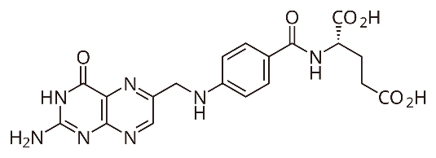
…post SADI-S B12 e B9
Carenze vitaminiche
L'American Society of Hematology ha segnalato anemia nel 33-49% dei casi entro 2 anni dopo un intervento chirurgico bariatrico; una delle cause più comuni di anemia post-chirurgica è la carenza di vitamina B12: si sviluppa a causa del suo scarso assorbimento poichè i principali siti vengono bypassati nella chirurgia bariatrica o per minore secrezione del fattore intrinseco (IF). La durata di tale condizione varia a seconda della quantità di vitamina B12 assunta con la dieta e del grado di assorbimento effettivo. Merita di essere specificato che un consumo limitato di proteine animali può contribuire all'esacerbazione della carenza di vitamina B12.
La carenza di acido folico è un altro aspetto che riguarda gli individui che hanno subito un intervento chirurgico bariatrico e colpisce dal 9 al 39% delle persone sottoposte rispettivamente a procedure restrittive e malassorbitive. La carenza di folati potrebbe anche essere attribuita a un'assunzione inadeguata di questo nutriente essenziale. L'acido folico viene assorbito nell'intestino tenue e il deficit può essere corretto con un'integrazione orale.
Inoltre, la carenza di folati ha una correlazione diretta con la carenza di vitamina B12, poiché quest'ultima è necessaria affinché la forma inattiva dei folati (acido metiltetraidrofolico) venga attivata (acido tetraidrofolico).
Al-Jafar H et al Potential hematology and nutritional complications of bariatric surgery. Ann Hematol Oncol. 2018

Slide 8
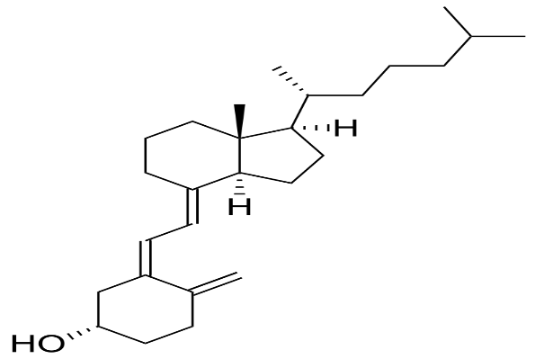
…post SADI-S ADEK
Carenze vitaminiche
La chirurgia bariatrica favorisce la carenza di vitamina D; il 10% dei pazienti soffre di questo problema post-operatorio con un'incidenza che può arrivare al 73%. Secondo una meta-analisi di Chakhtoura et al.(2023) livelli più bassi di vitamina D sono stati osservati nel 48,7% dei soggetti prima dell'intervento bariatrico, perché il tessuto adiposo agisce da reservoir per la vitamina D. Il minore assorbimento dei grassi alimentari dopo la chirurgia bariatrica è una delle ragioni della diminuzione dell'assorbimento della vitamina D, poiché si tratta di una vitamina liposolubile che richiede sali biliari e la circolazione di questi nella SADI-S viene deviata con cambiamenti qualitativi nella composizione e nella concentrazione della bile.
Secondo la recente revisione sistematica di Sherf-Dagan et al. (2024), i pazienti che si sottopongono a interventi chirurgici importanti che causano malassorbimento sono a maggior rischio di sviluppare una carenza di vitamina K; non è ancora noto se sia necessaria una supplementazione e quale dose orale di vitamina K normalizzi i livelli sierici.
La chirurgia bariatrica può anche portare alla carenza di altre vitamine liposolubili come le vitamine A ed E
Manzoni AP et al.2015

Slide 9
…post SADI-S
Carenze vitaminiche
Oltre alla carenza di vitamine liposolubili, la SADI-S aumenta anche il rischio di sviluppare carenza di vitamine del gruppo B e vitamina C.
Secondo una stima, la carenza di tiamina può svilupparsi nel 49% dei soggetti dopo una sleeve gastrectomy.
E ancora:
causa di cattivo assorbimento della tiamina è il bypass del digiuno, che favorisce il vomito reiterato e un'alimentazione inadeguata
complicanze dovute all'intervento chirurgico: movimenti intestinali anomali e stenosi possono contribuire alla carenza
di tiamina
salto delle dosi di integratori multivitaminici
È stato osservato che la carenza di vitamina C è dovuta principalmente a una dieta scorretta dopo l'intervento chirurgico e può portare allo scorbuto. Tale deficit può essere gestito con un'adeguata integrazione di vitamina C
La carenza di tiamina porta allo sviluppo dell'encefalopatia di Wernicke (WE). Un recente studio condotto da Oudman et al.(2021) ha reclutato 118 pazienti affetti da WE e ha osservato che le procedure bariatriche hanno portato a un esordio precoce della malattia (età media 33 anni) rispetto ad altre procedure mediche.

Slide 10
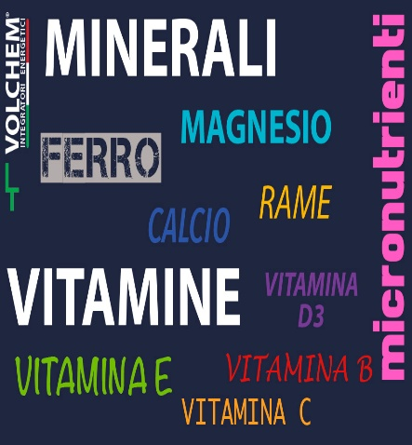
…post SADI-S Fe Zn Cu Ca
Ferro
La carenza di ferro è una delle carenze di oligoelementi più comuni e colpisce circa il 33% dei pazienti sottoposti a procedure bariatriche. I siti di assorbimento del ferro si trovano principalmente nel duodeno e nel digiuno prossimale, e il loro bypassaggio riduce drasticamente l'assorbimento del ferro.
Calcio
La chirurgia bariatrica causa anche carenza di calcio. La prevalenza di ipocalcemia varia a seconda della tecnica chirurgica adottata ed è importante sottolineare che la carenza di vitamina D può esacerbare ulteriormente la carenza di calcio.
Rame
Il rame agisce come cofattore per diversi enzimi associati a vari percorsi metabolici nella cellula. E’ un cofattore per la superossido dismutasi (antiossidante), la citocromo C ossidasi (produzione di energia) e le ammine ossidasi (sintesi dei neurotrasmettitori).
Zinco
Lo zinco è un altro importante catione bivalente essenziale per il quale gli individui sviluppano una carenza dopo un intervento chirurgico bariatrico. L'integrazione di zinco subito dopo l'intervento bariatrico è necessaria per ottenere un significativo miglioramento clinico ed ecocardiografico.

Slide 11
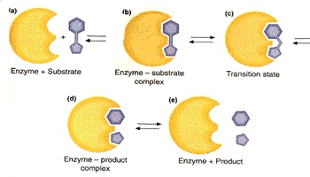
Conseguenze delle carenze di micronutrienti
…post SADI-S
La carenza di oligoelementi e minerali può avere gravi conseguenze per la salute umana, poiché diversi oligoelementi sono essenziali per attivare numerose reazioni enzimatiche e vie biochimiche nelle cellule
La carenza di questi oligoelementi si manifesta con sintomi associati ai sistemi cardiaco, neurologico e gastrointestinale. La carenza di tiamina (vitamina B1) può portare a encefalopatia di Wernicke, costipazione, nausea, affaticamento e anoressia. Un assorbimento inadeguato dei grassi a causa di un intervento chirurgico bariatrico riduce l'assorbimento della vitamina D. La carenza di vitamina D può compromettere gravemente la salute delle ossa e si manifesta con una minore densità ossea. Anche la carenza di calcio riduce la densità ossea e compromette diversi percorsi di trasmissione del segnale cellulare. La carenza di vitamina D e di calcio può avere manifestazioni cliniche simili e una carenza può esacerbare un'altra carenza.
La carenza di zinco dopo chirurgia bariatrica può causare una scarsa guarigione delle ferite e favorire la perdita di capelli. La carenza di rame può causare osteopenia, deficit di apprendimento, affaticamento e perdita del visus. Anche la carenza di selenio è stata osservata nei pazienti post-bariatrici e può causare gozzo.

Slide 12
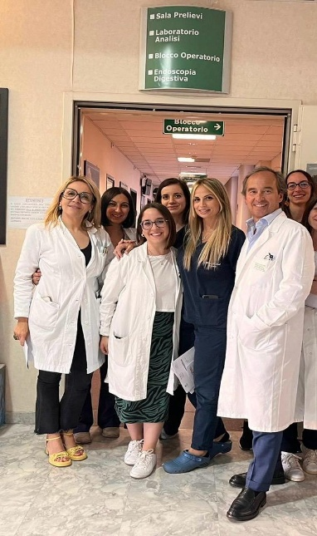
SADI-S & TEAM MULTIDISCIPLINARE
Il successo della cura dei pazienti sottoposti a SADI richiede sforzi coordinati da parte di un team multidisciplinare: chirurghi, medici specialisti, anestesisti, infermieri, psicologi e dietisti.
La SADI-S induce cambiamenti significativi e duraturi nelle abitudini alimentari e nel comportamento alimentare. Le modificazioni anatomiche e funzionali del tratto gastrointestinale prodotte dalla BS richiedono sempre l'adattamento del comportamento alimentare dei pazienti alla nuova fisiologia gastrointestinale e possono verificarsi problemi e sintomi nutrizionali specifici della procedura. Un'adeguata gestione nutrizionale è importante anche nella fase preoperatoria. Il supporto al paziente e il coordinamento delle cure sono fondamentali per la soddisfazione del paziente e l’impatto a lungo termine sulla salute metabolica e generale.
La gestione nutrizionale dei pazienti bariatrici richiede quindi competenze nutrizionali specifiche e l'intervento di nutrizionisti e dietisti esperti. Linee guida dettagliate per la gestione nutrizionale postoperatoria dei pazienti bariatrici pubblicate sono state recentemente aggiornate.

Slide 13
Grazie!
…e mi viene in mente la frase di Empedocle
che degli abitanti diceva che continuavano a
costruire case «come non dovessero mai
morire e mangiavano come se dovessero
morire domani».

